Slide 3
목 차
2.1
전압과 전류 분할 법칙
2.2
핵심 회로 해석 방법
2.3
테브난과 노턴 등가회로

Slide 4
2.1 전압과 전류 분할 법칙
:: Keywords
전압 분할 법칙 | 전류 분할 법칙

Slide 5
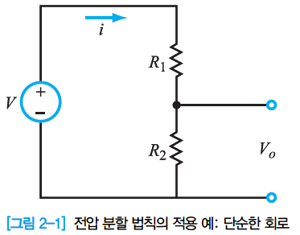
전압과 전류 분할 법칙
전압 분할 법칙 : 분자에 우리 쪽 저항만 곱하세요
전압 분할 법칙 ^{Voltage divider rule}
옴의 법칙과 키르히호프의 법칙을 기반
입력 전압을 이용하여 회로의 저항에 걸리는 전압을 계산하는 방법
회로의 저항 비율을 고려
전압 강하 ^{Voltage drop}
회로의 끝부분에 생기는 전압의 차이

Slide 6

전압과 전류 분할 법칙
전압 분할 법칙 : 분자에 우리 쪽 저항만 곱하세요
단순한 회로에서의 전압 분할 법칙
R₁과 R₂는 직렬 연결이므로 두 저항에 대한 등가 저항 R_{eq}
옴의 법칙을 이용하여 나타낸 입력 전압 V
전류 i를 입력 전압에 형태로 다시 쓰기
옴의 법칙을 이용하여 나타낸 출력 전압 V_{o}

Slide 7

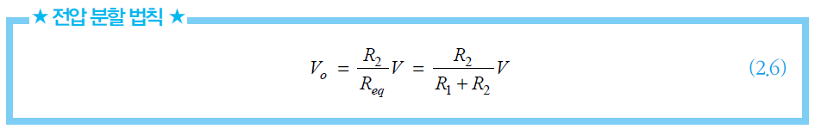
전압과 전류 분할 법칙
전압 분할 법칙 : 분자에 우리 쪽 저항만 곱하세요
단순한 회로에서의 전압 분할 법칙
식 (2.4)에 식 (2.3)의 전류 i를 대입
식 (2.5)에 식 (2.1)의 등가 저항을 대입한 출력 전압

Slide 8
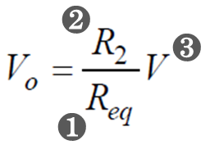

전압과 전류 분할 법칙
전압 분할 법칙 : 분자에 우리 쪽 저항만 곱하세요
단순한 회로에서의 전압 분할 법칙
전압 분할을 이용하여 주어진 입력 전압 V 에 대한 출력 전압 V_{o}을 구하기
❶ 분모에는 회로에 존재하는 저항의 등가 저항 R_{eq}값을 대입
❷ 분자에는 찾으려는 출력 전압에 놓여 있는 저항을 대입
❸ 입력 전압 V를 곱함
출력 단자가 저항 R₁에 위치한 경우 출력 전압

Slide 9
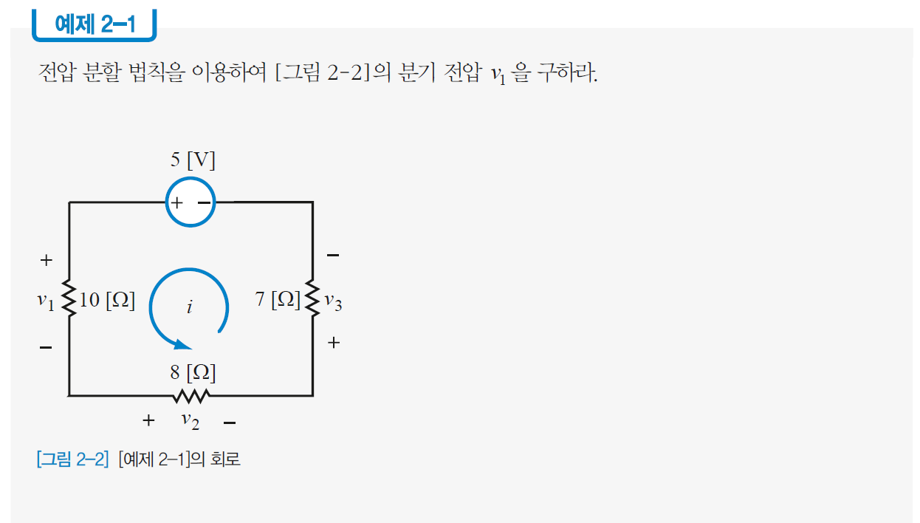
전압과 전류 분할 법칙

Slide 10

전압과 전류 분할 법칙
풀이
저항 3개는 직렬 연결이므로 구하는 등가 저항
R_{eq} = 10 + 8 + 7 =25 [Ω]
전압 분할 법칙을 이용

Slide 11


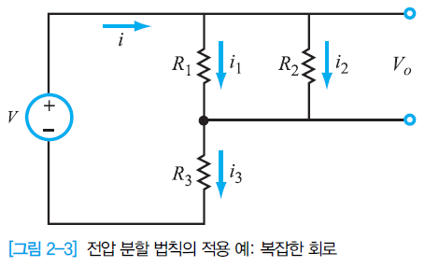
전압과 전류 분할 법칙
전압 분할 법칙 : 분자에 우리 쪽 저항만 곱하세요
복잡한 회로에서의 전압 분할 법칙
R₁과 R₂는 병렬 연결이므로 두 저항에 대한 등가 저항 R_{eq}
전체 등가 저항 R_{eqT}

Slide 12


전압과 전류 분할 법칙
전압 분할 법칙 : 분자에 우리 쪽 저항만 곱하세요
복잡한 회로에서의 전압 분할 법칙
옴의 법칙을 이용하여 나타낸 전류 i
옴의 법칙을 이용하여 나타낸 출력 전압 V_{o}
정리하여 구한 출력 전압 V_{o}

Slide 13
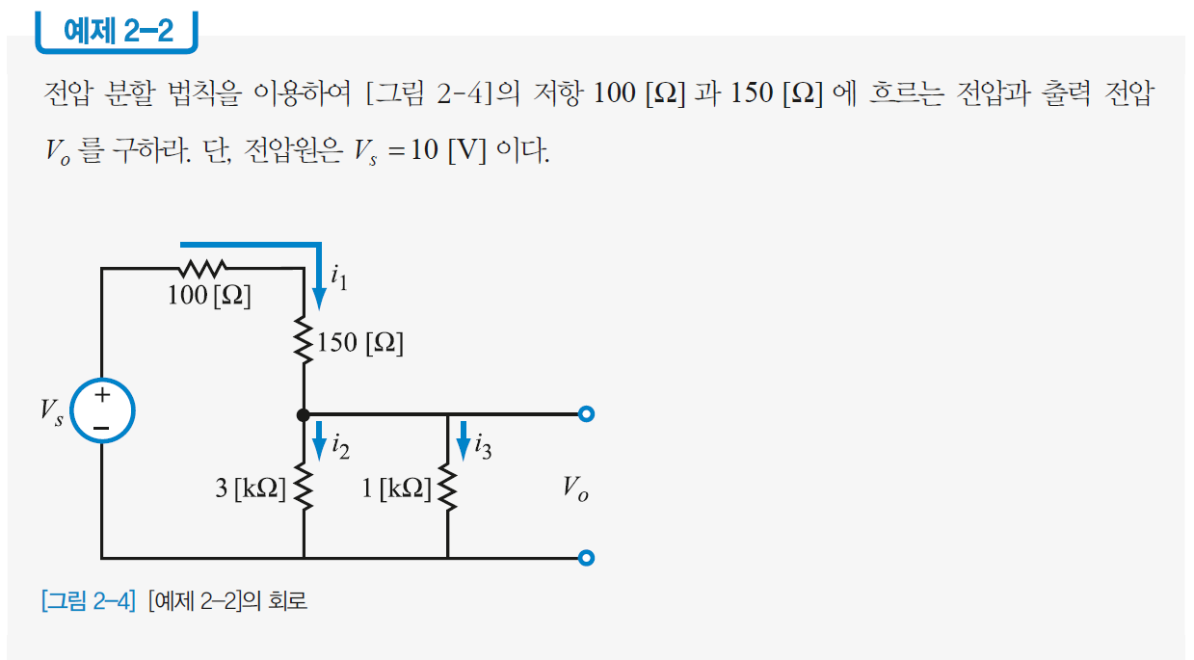
전압과 전류 분할 법칙

Slide 14

전압과 전류 분할 법칙
풀이
직렬로 연결된 저항 100 [Ω]과 150 [Ω] 의 등가 저항
R_{eq1} = 100 + 150 = 250 [Ω]
병렬로 연결된 1 [kΩ] 과 3 [kΩ] 의 등가 저항
전체 등가 저항
R_{eqT} = R_{eq1} + R_{eq2} = 250 + 750 = 1000 [Ω]

Slide 15
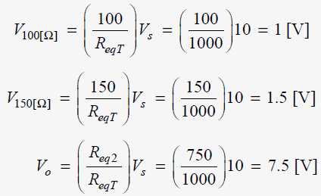
전압과 전류 분할 법칙
풀이
전압 분할 법칙을 이용하면 구하고자 하는 전압

Slide 16
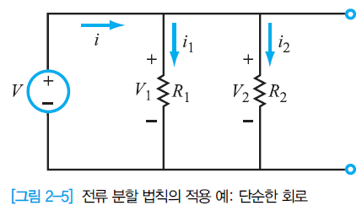
전압과 전류 분할 법칙
전류 분할 법칙 : 분자에 상대 쪽 저항만 곱하세요
전류 분할 법칙 ^{Current divider rule}
두 개의 저항이 병렬로 연결된 접점에 전류가 도달
두 저항의 비율에 따라 전류가 분할되어 흐름
이 부분 전류의 값을 결정하는 회로 해석 방법
이때 병렬로 연결된 저항에 흐르는 전압 강하는 동일

Slide 17

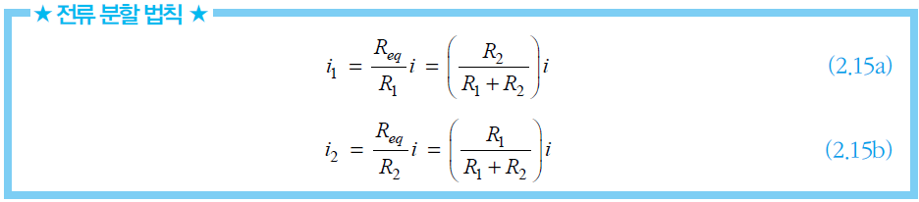
전압과 전류 분할 법칙
전류 분할 법칙 : 분자에 상대 쪽 저항만 곱하세요
단순한 회로에서의 전류 분할 법칙
키르히호프의 전압 법칙을 적용
병렬 저항 연결에 대한 전체 등가 저항 R_{eq}는
옴의 법칙을 이용하여 나타낸 식 (2.12)
식 (2.13)을 이용하여 구한 전류 i₁과 i₂는

Slide 18
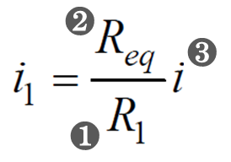
전압과 전류 분할 법칙
전류 분할 법칙 : 분자에 상대 쪽 저항만 곱하세요
단순한 회로에서의 전류 분할 법칙
전류 분할을 이용하여 주어진 입력 전류 i에 대한 부분 전류를 구하기
❶ 분모에는 구하려는 부분 전류가 흐르는 저항을 대입
❷ 분자에는 병렬 저항 연결의 등가 저항 R_{eq} 값을 대입
❸ 주어진 입력 전류 i를 곱함

Slide 19
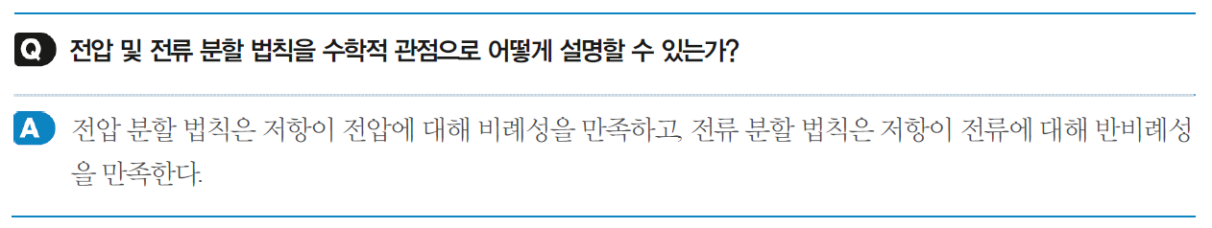
전압과 전류 분할 법칙

Slide 20
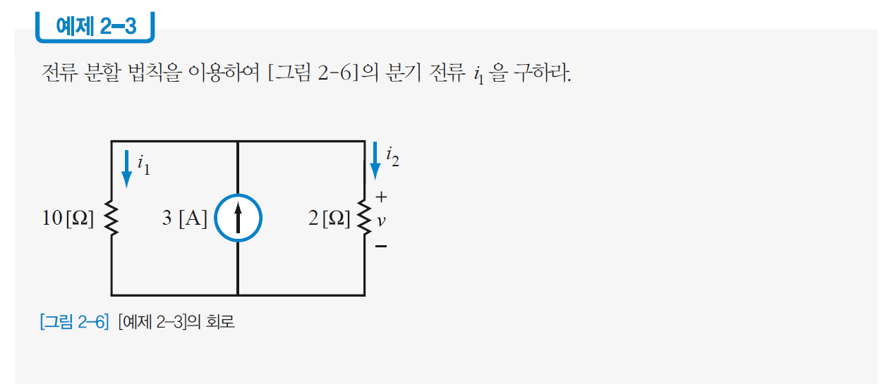
전압과 전류 분할 법칙

Slide 21

전압과 전류 분할 법칙
풀이
전류 i₁은 다음과 같이 전류 분할 법칙을 이용
분모에는 저항 2개를 더한 값을 적용
분자에는 전류 i₂가 흐르는 저항값을 적용한 후 전류원 3 [A]를 곱함

Slide 22
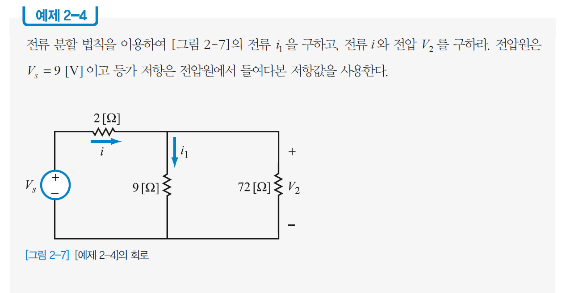
전압과 전류 분할 법칙

Slide 23



전압과 전류 분할 법칙
풀이
전압원에서 들여다 본 등가 저항 R_{eq}를 구하면
전류 i는 다음과 같음
전류 분할 법칙을 이용한 부분 전류 i₁
저항 9 [Ω]의 전압
V_{9[Ω]} = i₁ ∙ 9 = 0.8 × 9 = 7.2 [V]
저항 9 [Ω] 과 72 [Ω] 은 병렬 연결
V₂ = V_{9[Ω]} = 7.2 [V]

Slide 24
2.2 핵심 회로 해석 방법
:: Keywords
접점 전압 방법 | 그물망 전류 방법 | 중첩 방법 | 공급원의 상호 변환

Slide 25
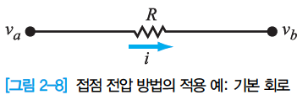
핵심 회로 해석 방법
접점 전압 방법 : 키르히호프의 전류 법칙을 이용해요
접점 전압 방법 ^{Node voltage method}
키르히호프의 전류 법칙을 이용
분기 전류를 한 개 이상 접점 전압의 차이로 나타낼 수 있는 방법
접점 전압 v_{a}가 접점 전압 v_{b}보다 높은 경우, 전류는 a에서 b로 흐름
분기 전류는 다음과 같이 나타낼 수 있음

Slide 26
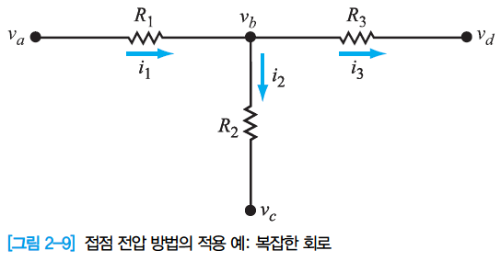
핵심 회로 해석 방법
접점 전압 방법 : 키르히호프의 전류 법칙을 이용해요
복잡한 회로의 접점 전압 방법
v_{a} > v_{b} > v_{c}와 v_{b} > v_{d}의 관계를 갖는 회로에 대한 접점 전압 방법 살펴보기
접점 b로 들어가는 전류를 양의 방향, 나오는 방향은 음의 방향
키르히호프의 전류 법칙을 접점 b에 적용

Slide 27
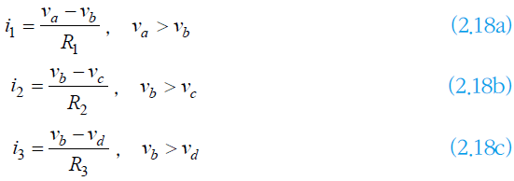
핵심 회로 해석 방법
접점 전압 방법 : 키르히호프의 전류 법칙을 이용해요
복잡한 회로의 접점 전압 방법
접점 전압 방법을 이용하여 구한 각각의 분기 전류
식 (2.18)을 식 (2.17)에 대입하여 얻은 접점 전압 방정식

Slide 28
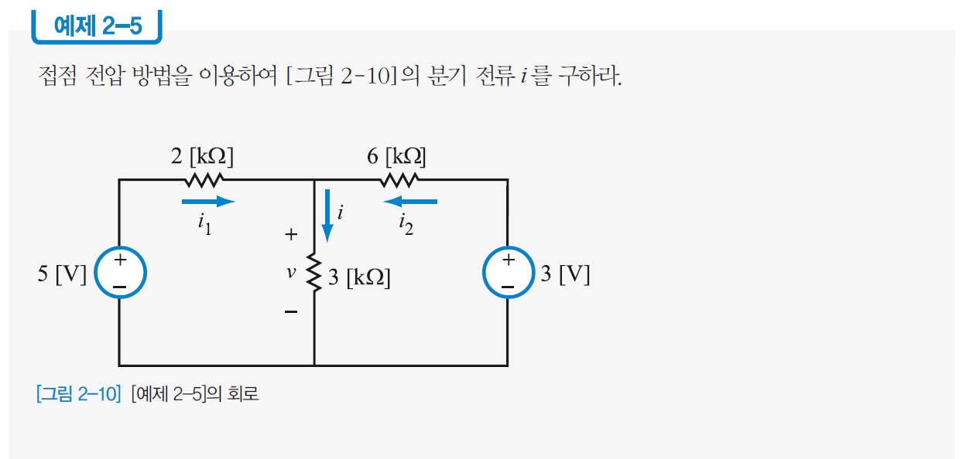
핵심 회로 해석 방법

Slide 29

핵심 회로 해석 방법
풀이
저항 3 [kΩ]의 접점에 키르히호프의 전류 법칙을 이용
식 (1)에 의해 분기 전류에 대한 접점 전압 방정식
식 (2)를 계산하여 구한 분기 전압, v = 3 [V]
옴의 법칙을 이용하여 구한 분기 전류

Slide 30
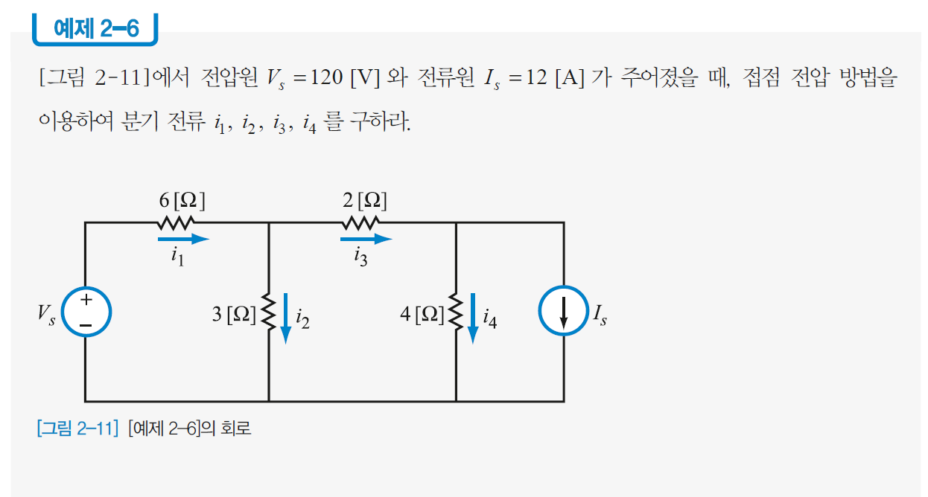
핵심 회로 해석 방법

Slide 31
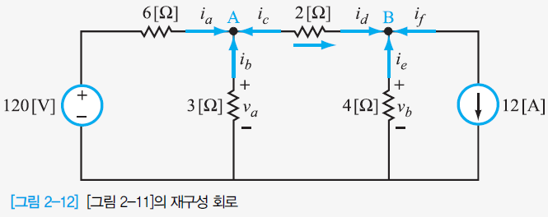

핵심 회로 해석 방법
풀이
❶ 회로를 재구성
❷ 접점 A와 B에서 키르히호프 전류 방정식
여기서 i_{a} = i₁, i_{b} = -i₂, i_{c} = -i₃, i_{d} = i₃, i_{e} = -i₄, i_{f} = -I_{S}

Slide 32
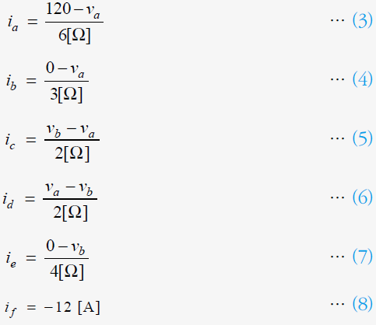
핵심 회로 해석 방법
풀이
❸ 접점 전압 방법을 이용하여 구하는 분기 전류

Slide 33
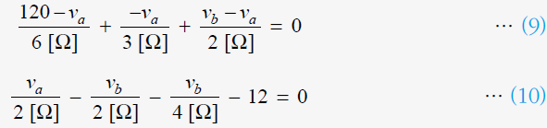
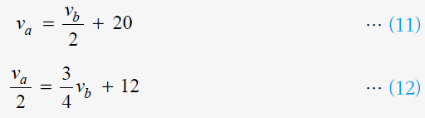
핵심 회로 해석 방법
풀이
❹ ❷와 ❸을 통해 얻은 두 개의 접점 방정식
❺ ❹의 식을 간단히 정리

Slide 34

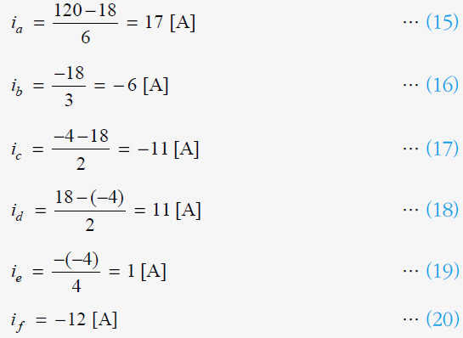
핵심 회로 해석 방법
풀이
❻ ❺의 식을 풀어서 얻은 두 개의 접점 전압
❼ [그림 2-12]에서 설정한 분기 전류

Slide 35
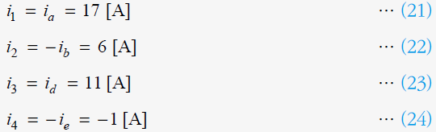
핵심 회로 해석 방법
풀이
❽ 식 (15) ~ 식 (20)에서 구한 분기 전류를 이용하여 구한 분기 전류

Slide 36
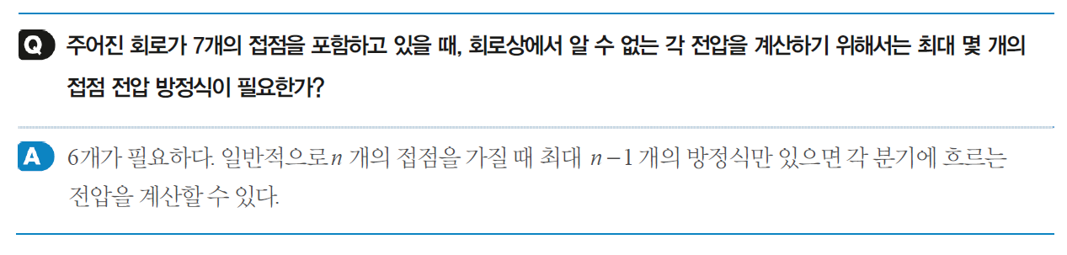
핵심 회로 해석 방법

Slide 37
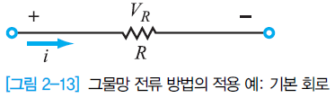
핵심 회로 해석 방법
그물망 전류 방법 : 키르히호프의 전압 법칙을 이용해요
그물망 전류 ^{Mesh current}
특정한 그물망 주변을 따라서 흐르는 전류
왼쪽에서 오른쪽(혹은 시계 방향으로 회전)으로 흐른다고 설정
그물망에 의해 특정하게 지정되는 그물망 전류만 이용
필요한 전류 혹은 전압을 계산할 수 있음
키르히호프의 전압 법칙 또는 전류 법칙보다 계산이 간편
회로에 존재하는 각각의 분기 전류를 모두 고려할 필요가 없음
전압 V_{R}의 극성 때문에 전류 i는 왼쪽에서 오른쪽 방향으로 흐름

Slide 38
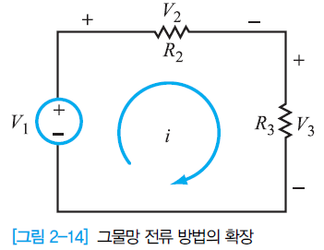

핵심 회로 해석 방법
그물망 전류 방법 : 키르히호프의 전압 법칙을 이용해요
그물망 전류 ^{Mesh current}
시계 방향으로 도는 그물망 전류 i 지정
전압원 V₁을 기준으로 키르히호프의 전압 법칙 이용
시계 방향을 고려하면 V₁의 극성은 음극에서 양극 방향
양극에서 음극으로 놓여 있는 전압 V₂와 V₃는 반대 방향, 음의 부호 지정

Slide 39
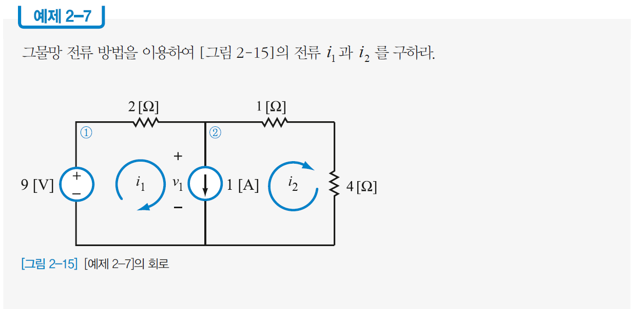
핵심 회로 해석 방법

Slide 40

핵심 회로 해석 방법
풀이
그물망 ①에 키르히호프의 전압 법칙을 적용
그물망 ②에 키르히호프의 전압 법칙을 적용
식 (2)를 식 (1)에 대입
키르히호프의 전류 법칙을 이용
식 (3)과 식 (4)의 연립 일차방정식을 계산한 그물망 전류
i₁ = 2 [A] , i₂ = 2[A]

Slide 41
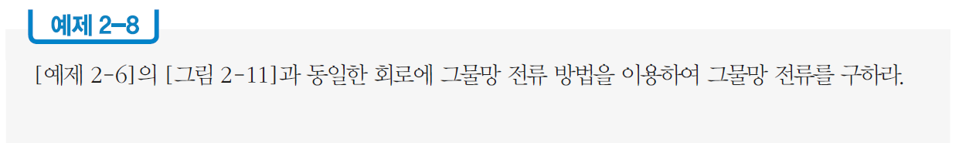
핵심 회로 해석 방법

Slide 42
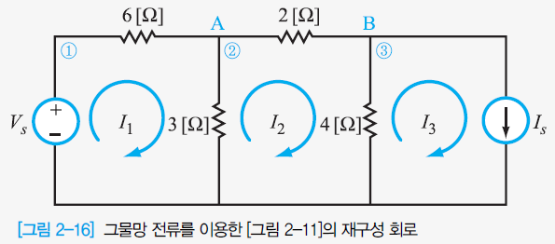
핵심 회로 해석 방법
풀이
❶ 회로를 재구성, 이때 세 개의 그물망 전류 I₁, I₂, I₃를 지정

Slide 43

핵심 회로 해석 방법
풀이
❷ 그물망 ①에 키르히호프의 전압 법칙을 적용
[예제 2-6]에 따르면 V_{S} = 120 [V]
옴의 법칙에 의해
위 식들을 정리하여 얻은 첫 번째 일차방정식

Slide 44
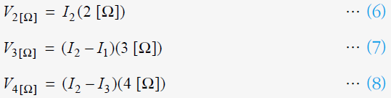
핵심 회로 해석 방법
풀이
❸ 그물망 ②에 키르히호프의 전압 법칙을 적용
옴의 법칙에 의한 식 (5)의 각각의 전압
위 식들을 정리하여 얻은 두 번째 일차방정식
❹ 그물망 ③에서 세 번째 일차방정식

Slide 45
핵심 회로 해석 방법
풀이
❺ 가감법, 대입법, 등치법을 이용
식(4), 식 (9), 식 (10)의 세 개의 일차방정식을 동시에 만족하는 그물망 전류
I₁, I₂, I₃ 의 값을 쉽게 구할 수 있음

Slide 46
핵심 회로 해석 방법
중첩 방법 : 헤쳐 모여주세요
중첩 방법 ^{Superposition method}
전압원 혹은 전류원이 독립적으로 여러 개 존재하는 경우
임시로 한 개의 공급원만 남기고 나머지 공급원은 모두 제거하는 방식
응답을 차례로 구한 후에 각각의 응답 결과를 모두 더해서 전체 응답을 결정하는 방법
전류원을 제거하는 경우는 개방 회로로 대체
전압원을 제거하는 경우는 단락 회로로 대체

Slide 47
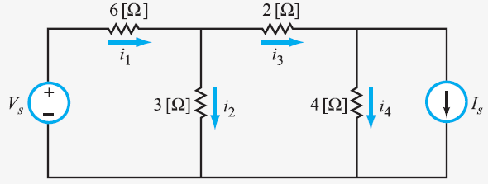
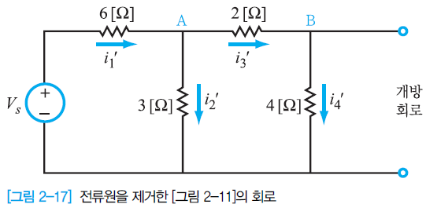
핵심 회로 해석 방법
중첩 방법 : 헤쳐 모여주세요
[그림 2-11]의 회로를 분석
❶ 전류원을 제거, 따라서 전류원 부분은 개방 회로로 대체

Slide 48
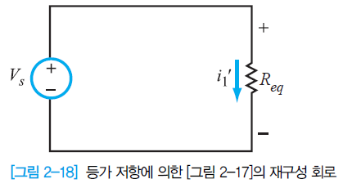

핵심 회로 해석 방법
중첩 방법 : 헤쳐 모여주세요
❷ [그림 2-17]의 등가 저항 R_{eq}
등가 저항 R_{eq}에 흐르는 분기 전류 i₁’

Slide 49
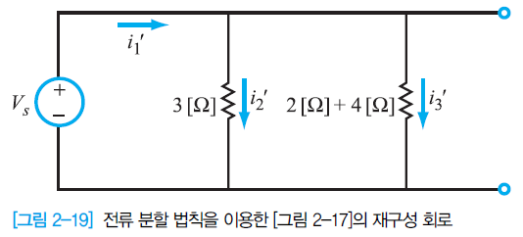
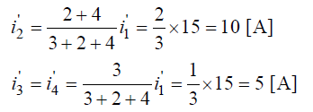
핵심 회로 해석 방법
중첩 방법 : 헤쳐 모여주세요
❸ 분기 전류 i₃’
전류 분할 법칙을 적용

Slide 50
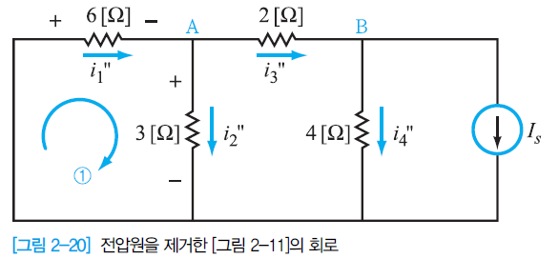
핵심 회로 해석 방법
중첩 방법 : 헤쳐 모여주세요
❹ [그림 2-11]의 회로에서 전압원을 제거하면 전압 부분은 단락 회로로 대체

Slide 51
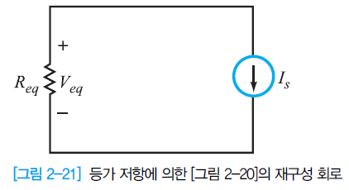

핵심 회로 해석 방법
중첩 방법 : 헤쳐 모여주세요
❺ [그림 2-20]의 등가 저항 R_{eq}
등가 저항 R_{eq}에 흐르는 분기 전압 V_{eq}

Slide 52
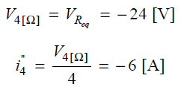


핵심 회로 해석 방법
중첩 방법 : 헤쳐 모여주세요
❻ 저항 4 [Ω]에 흐르는 분기 전류 i₄''
❼ 키르히호프의 전류 법칙을 접점 B와 접점 A에 적용
식 (2.21)의 분기 전류 i₁''과 i₂''에 옴의 법칙을 적용하고 분기 전류 i₃'' = 6 [A]를
대입

Slide 53

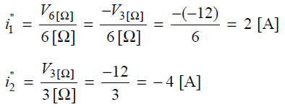
핵심 회로 해석 방법
중첩 방법 : 헤쳐 모여주세요
❽ 키르히호프의 전압 법칙을 그물망 ①에 적용
식 (2.23)을 식 (2.22)에 대입
❾ 분기 전압 V_{3[Ω]}을 이용

Slide 54
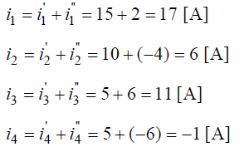
핵심 회로 해석 방법
중첩 방법 : 헤쳐 모여주세요
❿ 중첩 방법을 이용하여 구한 각각의 분기 전류 i₁, i₂, i₃, i₄

Slide 55
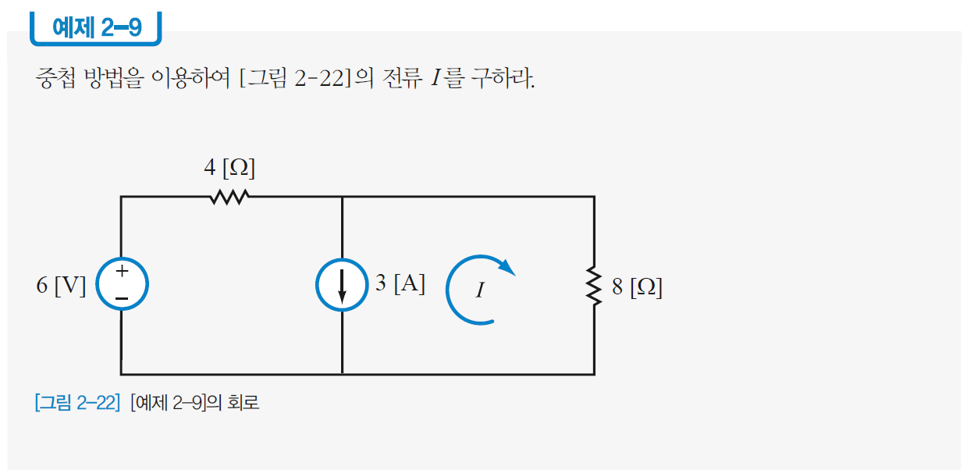
핵심 회로 해석 방법

Slide 56
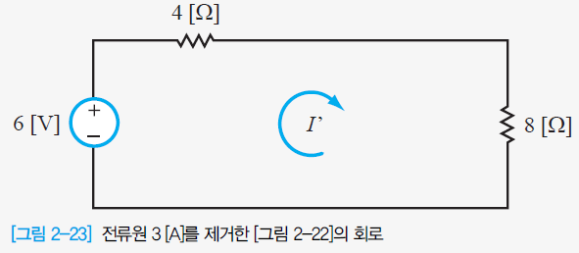


핵심 회로 해석 방법
풀이
[그림 2-22]에서 전류원 3 [A] 임시 제거
직렬로 연결된 등가 저항
옴의 법칙을 이용한 전류

Slide 57
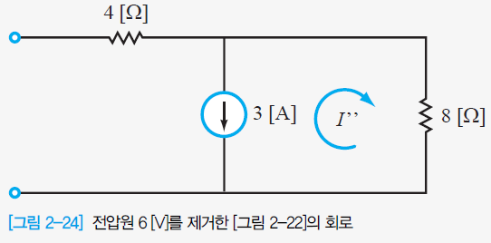


핵심 회로 해석 방법
풀이
[그림 2-22]에서 전압원 임시 제거
전류 분할 법칙을 이용한 전류
중첩을 이용한 최종 전류

Slide 58
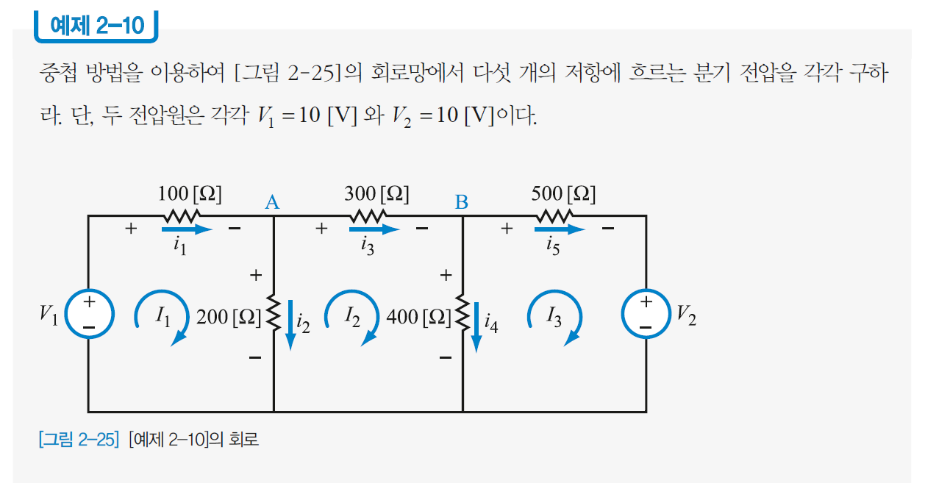
핵심 회로 해석 방법

Slide 59
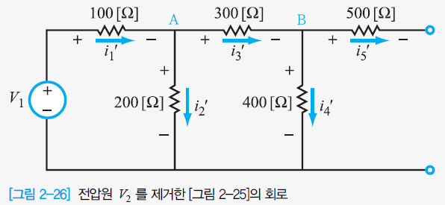
핵심 회로 해석 방법
풀이
❶ [그림 2-25]에서 전압원 V₂를 제거

Slide 60

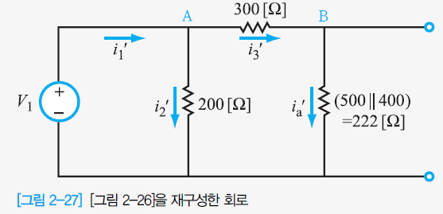
핵심 회로 해석 방법
풀이
❷ 등가 저항 R_{eq}
분기 전류 i₁'

Slide 61
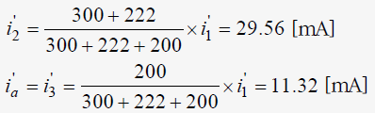
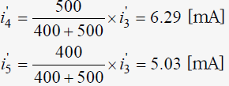
핵심 회로 해석 방법
풀이
❸ 접점 A에 전류 분할 법칙을 적용
접점 B에 전류 분할 법칙을 적용

Slide 62
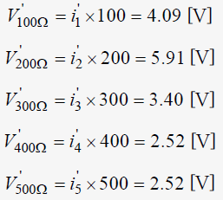
핵심 회로 해석 방법
풀이
❹ 옴의 법칙을 이용하여 구한 각각의 분기 전압

Slide 63

핵심 회로 해석 방법
풀이
❺ [그림 2-18]에서 전압원 V₁을 제거

Slide 64


핵심 회로 해석 방법
풀이
❻ 등가 저항 R_{eq}
분기 전류 i₅'
❼ [그림 2-28]회로의 재구성

Slide 65


핵심 회로 해석 방법
풀이
접점 B에 전류 분할 법칙을 적용
접점 A에 전류 분할 법칙을 적용

Slide 66

핵심 회로 해석 방법
풀이
❽ 옴의 법칙을 이용하여 구한 각각의 분기 전압

Slide 67

핵심 회로 해석 방법
풀이
❾ 중첩 원리를 이용하여 다음과 같은 분기 전류를 구할 수 있음

Slide 68

핵심 회로 해석 방법
풀이
❿ 중첩 원리를 이용하여 다음과 같은 전압을 구할 수 있음

Slide 69

핵심 회로 해석 방법
전류원과 전압원의 상호 변환 : 계속해서 서로를 바꿀 수 있어요
공급원 변환
저항 R과 직렬로 연결된 전압원 V_{s}를 저항 R과 병렬로 연결된 전류원 I_{s}로 변환
반대로 저항과 병렬로 연결된 전류원을 직렬로 연결된 전압원으로 변환
상호 변환된 회로는 변환하기 이전 회로와 동일한 등가 회로
[그림 2-30(a)]에서 단락 회로 전류는 I_{SC} = V_{S}/R
[그림 2-30(b)]에서 단락 회로 전류는 I_{SC} = I_{S}

Slide 70

핵심 회로 해석 방법
전류원과 전압원의 상호 변환 : 계속해서 서로를 바꿀 수 있어요
공급원 변환
옴의 법칙에 기반을 두고 있는 공급원 변환에 필요한 조건

Slide 71

핵심 회로 해석 방법

Slide 72


핵심 회로 해석 방법
풀이
종속 전압원 3i₁과 직렬로 연결된 저항 15 [Ω]에 옴의 법칙 적용
키르히호프의 전류 법칙을 적용

Slide 73

핵심 회로 해석 방법

Slide 74


핵심 회로 해석 방법
풀이
전류 I_{4[Ω]}의 값을 찾을 때까지 공급원 변환을 반복 실행

Slide 75


핵심 회로 해석 방법
풀이
[그림 2-35]에 대한 등가 회로
[그림 2-36]에서 전류 분할 법칙을 이용

Slide 76
2.3 테브난과 노턴 등가 회로
:: Keywords
테브난 등가 회로 | 노턴 등가 회로

Slide 77
테브난과 노턴 등가 회로
테브난 등가 회로: 개방 회로를 이용해요
테브난 ^{Thévenin} 등가 회로
부하 저항 ^{load resistance} 이라고 하는 전기 소자에 흐르는 전류를 찾을 때 이용
회로 구성을 전압원과 저항만을 이용하여 등가적으로 표현
테브난 전압원 V_{Th}는 전력을 소모하는 데 사용하는 부하 저항 R_{L}이 놓여 있던 단자를 개방
그 곳에 흐르는 개방 회로 전압과 동일한 값
테브난 저항 R_{Th}는 에너지 공급원이 제거
개방 회로 부하 저항의 단자에 나타나는 전체 회로망의 등가 저항

Slide 78

테브난과 노턴 등가 회로
테브난 등가 회로: 개방 회로를 이용해요
테브난 ^{Thévenin} 등가 회로

Slide 79

테브난과 노턴 등가 회로

Slide 80


테브난과 노턴 등가 회로
풀이
키르히호프의 전압 법칙을 적용
[그림 2-38]의 회로를 재구성

Slide 81



테브난과 노턴 등가 회로
풀이
키르히호프의 전류 법칙을 적용하면 i = i₁ + 2i₁ = 3i₁
테브난 등가 전압
[그림 2-40]에서 종속 전류원을 제거

Slide 82


테브난과 노턴 등가 회로
풀이
테브난 등가 저항에 흐르는 전류는 단락 회로 전류와 동일
테브난 등가 저항의 계산

Slide 83


테브난과 노턴 등가 회로

Slide 84


테브난과 노턴 등가 회로
풀이
❶ 테브난 등가 회로로 회로를 재구성
❷ 그물망 ②에 키르히호프의 전압 법칙을 적용

Slide 85



테브난과 노턴 등가 회로
풀이
❸ 그물망 ①에 키르히호프의 전압 법칙을 적용
그물망 전류를 계산
옴의 법칙을 이용
❹ 저항 4[Ω]에 흐르는 전류 I_{4[Ω]} = -I_{S} = -12 [A]이고 옴의 법칙을 적용
개방 회로 전압

Slide 86

테브난과 노턴 등가 회로
풀이
❺ [그림 2-29]에서 전압원 V_{s}와 전류원 I_{s}를 차례로 제거

Slide 87



테브난과 노턴 등가 회로
풀이
❻ [그림 2-42]를 재구성
테브난 저항 R_{Th}
❼ 옴의 법칙을 이용하여 구한 분기 전류 i₃

Slide 88

테브난과 노턴 등가 회로
노턴 등가 회로: 단락 회로를 이용해요
노턴 ^{Norton} 등가 회로
공급원 변환을 적용하면 테브난 등가 회로와 서로 변환이 가능
노턴 등가 전류 I_{N}은 부하 저항이 놓여 있던 단자를 단락
그 곳에 흐르는 단락 회로 전류와 동일한 값
복잡한 회로 구성을 전류원과 저항만을 이용하여 등가적으로 표현
노턴 등가 전류를 찾기

Slide 89


테브난과 노턴 등가 회로
노턴 등가 회로: 단락 회로를 이용해요
❶ 전압원 V_{s}는 단락하고 전류원 I_{s}는 개방
테브난 등가 저항 R_{Th}

Slide 90


테브난과 노턴 등가 회로
노턴 등가 회로: 단락 회로를 이용해요
❷ 단자 A와 단자 B 사이의 부하 부분이 단락 회로가 됨
❸ 키르히호프의 전압 법칙을 접점 1과 접점 2 사이에 적용
❹ 키르히호프의 전류 법칙을 접점 1과 접점 2에 적용

Slide 91



테브난과 노턴 등가 회로
노턴 등가 회로: 단락 회로를 이용해요
옴의 법칙을 식 (2.26)에 적용
❺ 단락 회로 전류는 노턴 등가 전류와 동일한 값
❻ 식 (2.25)를 식 (2.27)에 대입

Slide 92



테브난과 노턴 등가 회로
노턴 등가 회로: 단락 회로를 이용해요
❼ 연립 일차방정식은 다음과 같은 행렬 형태로 나타냄
❽ 크래머 ^{Cramer} 법칙을 이용
❾ ❽ 에서 구한 전압 V₂를 식 (2.28)에 대입

Slide 93


테브난과 노턴 등가 회로

Slide 94


테브난과 노턴 등가 회로
풀이
노턴 등가 전류 I_{N}은 단락 회로 전류 I_{SC}를 구하는 것과 동일
[예제 2-13]에서 구한 i₁을 이용
실제로 노턴 등가 저항은 테브난 등가 저항과 동일

Slide 95

테브난과 노턴 등가 회로

Slide 96


테브난과 노턴 등가 회로
풀이
세 개의 그물망 전류 I₁, I₂, I_{SC}를 설정
❶ 노턴 등가 저항 R_{N}

Slide 97





테브난과 노턴 등가 회로
풀이
❷ 그물망 ①에 그물망 전류 방법을 적용
❸ 그물망 ②에 그물망 전류 방법을 적용
❹ 접점 B에 키르히호프의 전류 법칙을 적용
❺ ❹에서 구한 그물망 전류 I₂를 ❶과 ❷의 일차방정식에 대입
❻ 두 개의 일차방정식을 풀어서 찾은 단락 회로 전류는 노턴 등가 전류와 동일

Slide 98

테브난과 노턴 등가 회로
테브난과 노턴 등가 회로를 이용한 최대 전력 전달 : 많을수록 좋아요
최대 전력 전달
부하 저항과 공급원의 등가 저항이 일치할 때 부하에 공급되는 전력이 최대
최대 전력은 공급원으로부터 부하 저항에서 흡수되는 전력의 값
[그림 2-49]에서 부하에 흡수되는 전력 P_{L}

Slide 99



테브난과 노턴 등가 회로
테브난과 노턴 등가 회로를 이용한 최대 전력 전달 : 많을수록 좋아요
최대 전력 전달
그물망에 흐르는 부하 전류 I_{L}
식 (2.32)를 식 (2.31)에 대입하여 구한 부하 전력
부하 전력 P_{L}의 최댓값을 구하기
전력을 부하 저항 R_{L}에 대해 도함수를 계산한 후에 0 으로 놓음

Slide 100

테브난과 노턴 등가 회로
테브난과 노턴 등가 회로를 이용한 최대 전력 전달 : 많을수록 좋아요
최대 전력 전달
식 (2.33)에 대한 도함수 계산
식 (2.34)를 이용하여 식 (2.35)를 정리
식 (2.36)을 풀기

Slide 101


테브난과 노턴 등가 회로
테브난과 노턴 등가 회로를 이용한 최대 전력 전달 : 많을수록 좋아요
최대 전력 전달
부하에 흐르는 최대 전력 P_{L,max}
부하에 의해서 흡수되는 전력의 비율에 대한 공급원에 의해서 공급되는 전력의 비율(회로의 효율) 계산 ([연습문제 2.20]에 활용)

Slide 102

테브난과 노턴 등가 회로

Slide 103



테브난과 노턴 등가 회로
풀이
부하 저항 R_{L}은 테브난 저항 R_{Th}와 일치
부하 저항에 흐르는 전압 V_{L}
부하에서 생성되는 최대 전력 P_{L}

